Slide 1
6.1 Le langage Matriciel
Cours 16

Slide 2
La définition d’une matrice.
Les définitions de matrices particulières.
La somme de matrices.
La multiplication d’une matrice par un scalaire.
La multiplication de matrices.

Slide 3
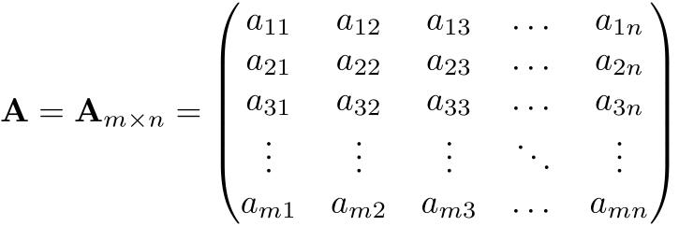
Définition:
Une matrice de format est un tableau rectangulaire ordonné de éléments disposés sur lignes et colonnes.
Parfois, on spécifie la taille de la matrice ici.

Slide 4
Définition:
Une matrice ligne est une matrice de format .
Exemple:
Définition:
Une matrice colonne est une matrice de format .
Exemple:

Slide 5
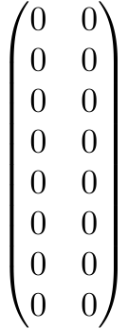
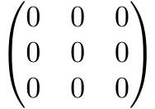
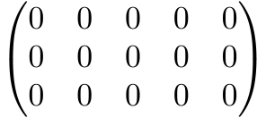
Définition:
Une matrice nulle est une matrice dont toutes
les entrées sont nulles.
Exemple:

Slide 6
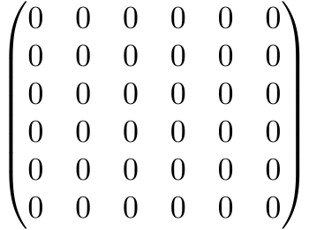
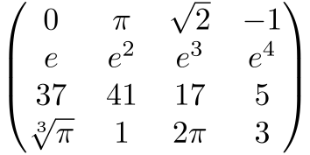
Définition:
Une matrice carrée est une matrice de format .
Exemple:

Slide 7
Faites les exercices suivants
p.204 # 2 et 3

Slide 8
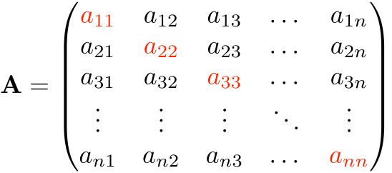
Définition:
La diagonale principale d’une matrice carrée est l’ensemble des éléments de la forme .

Slide 9
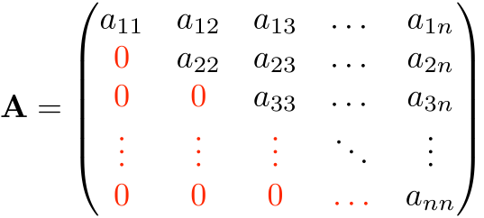
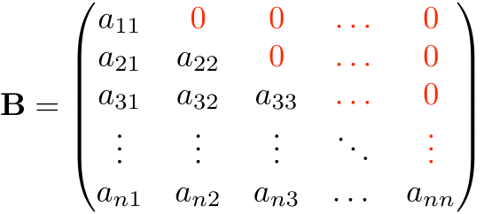
Définition:
Une matrice triangulaire supérieure (ou inférieure)
est une matrice carrée dont tous les éléments sous
(ou au-dessus de) la diagonale principale sont nuls.

Slide 10
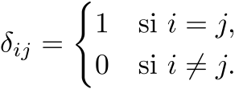
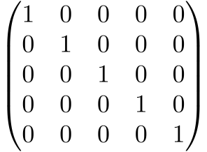
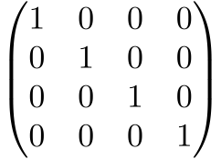
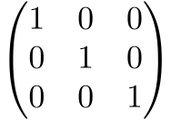
Définition:
Une matrice identité est une matrice carrée dont
les éléments de la diagonale principale sont tous 1
et les autres sont tous nuls.

Slide 11
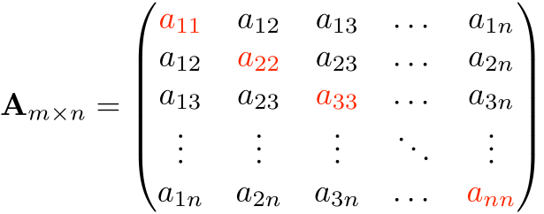
Définition:
Une matrice symétrique est une matrice carrée qui est symétrique par rapport à la diagonale principale, c’est-à-dire que .

Slide 12
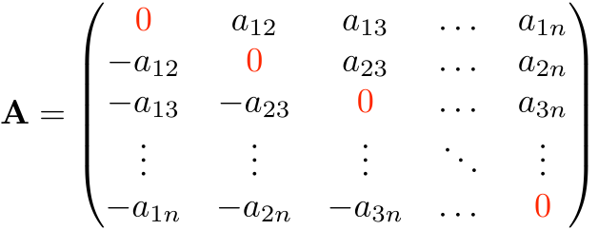
Définition:
Une matrice anti symétrique est une matrice carrée qui est anti symétrique par rapport à la diagonale principale, c’est-à-dire que .

Slide 13
Définition:
Soit et , deux matrices de même format, qu’on note:
La somme des deux matrices est l’opération interne définie comme suit:

Slide 14
Exemple:

Slide 15
Propriétés de la somme de matrices
Soit , et

Slide 16
Définition:
Soit , une matrice et , un nombre réel. La multiplication par un scalaire est l’opération externe définie comme suit:

Slide 17
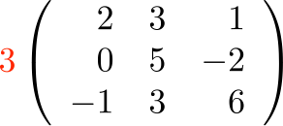
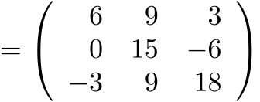
Exemple:

Slide 18
Propriétés de la multiplication par un scalaire

Slide 19
Définition:
Un espace vectoriel sur les réels est la donnée
d’un ensemble dont les éléments sont nommés des vecteurs;
d’une opération interne sur appelée la somme qui respecte les propriétés suivantes:
d’une opération externe de sur appelée multiplication par un scalaire qui respecte les propriétés suivantes;

Slide 20
Définition:
La transposée d’une matrice , notée , est la matrice .
Exemple:

Slide 21
Propriétés de la transposition

Slide 22
On peut reformuler la définition d’une matrice symétrique
et anti symétrique à l’aide des transposées.
est symétrique
est anti symétrique

Slide 23
Définition:
Soit et , deux matrices. On définit le produit de ces deux matrices comme étant la matrice:
Remarque:

Slide 25
Exemple:

Slide 26
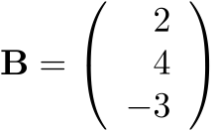
Exemple:
L’exemple ici est assez clair!

Slide 27
Faites les exercices suivants
p.205, # 5 et 8

Slide 28
Propriétés de la multiplication de matrices

Slide 29
Exemple:
Après une pub de bière
blonde
0,7
blonde
0,1
0,2
0,1
rousse
0,8
rousse
0,1
0,1
0,3
blanche
blanche
0,6

Slide 30
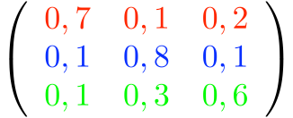
blonde
blanche
rousse
blonde
rousse
blanche

Slide 31
Ici, est un état stable.
On a donc un système d’équations linéaires homogènes à résoudre.

Slide 32
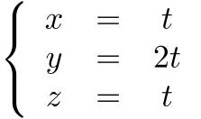
L’équilibre de la bière:

Slide 34
Aujourd’hui, nous avons vu
La définition d’une matrice.
Les définitions de matrices particulières.
La somme de matrices.
La multiplication d’une matrice par un scalaire.
La multiplication de matrices.

Slide 35
Devoir:
p.204, # 1 à 19

